Slide 1
臺南市市立高級中等以下學校及幼兒園
112年度
教師個別諮商輔導
服務
導
宣
人 事 管 理 員 田 秀 娥

Slide 2
服
本府所屬高級中等以下各級學校與幼兒園
務
校(園)長
教師個別諮商輔導
專任教師
對
代理教師
象

Slide 3
服
務
提供教師因工作適應、輔導與管教學生、親師溝通、生涯規劃、壓力調適、人際關係、情緒管理等議題而產生心理困擾之諮商輔導。
內
教師個別諮商輔導
容

Slide 4
申請與媒合
教師個別諮商輔導
提出申請
媒合諮商
教師
諮輔人員
由教師自行提出申請
媒合
經教師同意後，由學校轉介提出申請
由教育局受託單位（寬欣心理治療所）受理協助媒合諮商輔導人員與教師進行諮商會談

Slide 5
倫理規範及保密責任
教師個別諮商輔導
出於個人自由意志
教師求助於本服務之決定應出於個人自由意志
教師於諮商輔導過程中，得隨時要求終止服務
得隨時要求終止服務

Slide 6
倫理規範及保密責任
教師個別諮商輔導
出於個人自由意志
得隨時要求終止服務

Slide 7
倫理規範及保密責任
教師個別諮商輔導
教育局、學校、專業機構或專責單位（人員）辦理本服務時，應事先告知說明相關義務責任，以確保個案權益，並皆以密件處理
密件處理
本服務之所有紀錄，及求助教師之個人資料，均應依相關法令及專業倫理予以保密及保存，非經法律程序或當事人書面授權同意，均不得提供給任何單位或他人
保密及保存

Slide 8
倫理規範及保密責任
教師個別諮商輔導
密件處理
保密及保存

Slide 9
諮商鐘點費用
教師個別諮商輔導
補助4小時
每位教師每年以補助4小時諮商鐘點費為上限原則，所需經費由教育局相關經費支應；若教師申請4小時鐘點費補助請畢仍有服務需求，依諮商輔導人員所在之服務機構接續進行服務或是協助轉介，後續服務費用由教師自行支付
每年
申請諮商輔導之教師於約定諮商輔導時間後，因故不能前往未於前一日告知，或諮商輔導遲到15分鐘以上，應自行負擔當次諮商鐘點費

Slide 10
諮商鐘點費用
教師個別諮商輔導
每年
補助4小時

Slide 11
差假登記
教師個別諮商輔導
申請諮商輔導之教師於上班時間接受諮商服務，以不影響課務為原則，得依相關規定辦理公出或公假登記
公出或公假登記

Slide 12
差假登記
教師個別諮商輔導
公出或公假登記

Slide 13
掃
描
預
約
教師個別諮商輔導

Slide 14
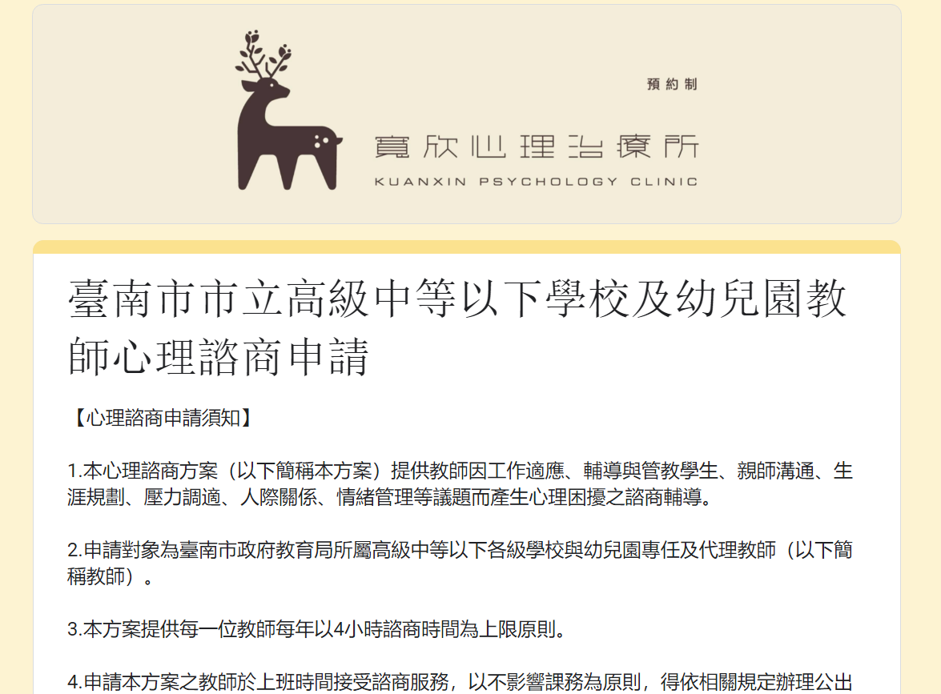
教師個別諮商輔導

Slide 15
教師個別諮商輔導
謝謝聆聽

Slide 16
師諮有愛
教育無礙
教師個別諮商輔導
謝謝觀賞
人事管理員田秀娥關心您

